Slide 1
2장
알고리즘과 성능 분석

Slide 2
알고리즘과 문제 해결
알고리즘 (algorithm)
  특정 문제를 해결하기 위해 기술한 일련의 명령문
프로그램 (program)
  알고리즘을 컴퓨터가 이해하고 실행할 수 있는 특정 프로그래밍 언어로 표현한 것
    Program = algorithm + data structures
알고리즘의 요건
  완전성과 명확성
    수행 단계와 순서가 완전하고 명확하게 명세되어야 함
    순수하게 알고리즘이 지시하는 대로 실행하기만 하면 의도한 결과가 얻어져야 함
  입력과 출력
    입력 : 알고리즘이 처리해야 할 대상으로 제공되는 데이타
    출력 : 입력 데이타를 처리하여 얻은 결과
  유한성
    유한한 단계 뒤에는 반드시 종료

Slide 3
순환
순환 (recursion)
  정의하려는 개념 자체를 정의 속에 포함하여 이용
  종류
    직접 순환 : 함수가 직접 자신을 호출
    간접 순환 : 다른 제 3의 함수를 호출하고 그 함수가 다시 자신을 호출
  순환 방식의 적용
    분할 정복(divide and conquer)의 특성을 가진 문제에 적합
    어떤 복잡한 문제를 직접 간단하게 풀 수 있는 작은 문제로 분할하여 해결하려는 방법.
    분할한 문제는 원래의 문제와 그 성질이 같기 때문에 푸는 방법도 동일
  순환 함수의 명령문 골격
    if (simplest case) then solve directly
    else {make a recursive call to a simpler case};

Slide 4
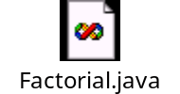
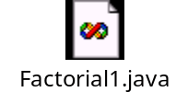
순환 함수의 예 (1)
Factorial (n!)
  정의
    n=0 : 1
    n ≥ 1 : n ⋅ (n −1) ⋅… ⋅ 2 ⋅ 1 = n ⋅ (n - 1)!
  순환 함수의 표현
  factorial(n)
  // n은 음이 아닌 정수
  if (n  1) then return 1
  else return (n  factorial(n 1));
  end factorial()
  비순환 함수로도 표현 가능
    표현이 좀 길지만 제어의 흐름이나 실행 과정을 쉽게 이해할 수 있음

Slide 5
순환 함수의 예 (2)
이원 탐색
  정의 : 주어진 탐색키 key가 저장된 위치(인덱스) 찾아내는 방법
    key = a[mid] : 탐색 성공, return mid
    key < a[mid] : a[mid]의 왼편에 대해 이진탐색
    key > a[mid] : a[mid]의 오른편에 대해 이진탐색
  순환 함수의 표현
  binsearch(a[], key, left, right)
  // a[mid] = key인 인덱스 mid를 반환
  if (left ≤ right) then {
      mid ← (left + right) / 2;
  case {
key = a[mid] : return (mid);
key < a[mid] : return (binsearch(a, key, left, mid −1));
key > a[mid] : return (binsearch(a, key, mid+1, right));
  }
  }
  else return -1; // key 값이 존재하지 않음
  end binsearch()

Slide 6
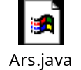

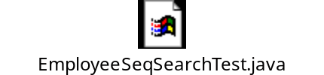
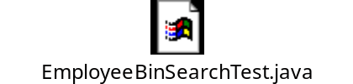

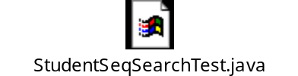
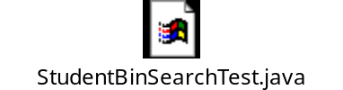
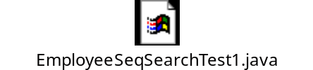
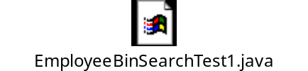
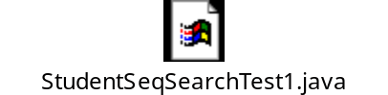

탐색

Slide 7
순환 함수의 예 (3)
피보나치 수열 (Fibonacci sequence)
  각 항은 바로 직전 두 항의 합으로 만들어짐
  순환 정의
    n=0 : f₀ = 0
    n=1 : f₁= 1
    n ≥ 2 : f_{n} = f_{n-1} + f_{n-2}
  순환 함수의 표현
  이 fib() 함수는 순환 호출이 증가하여 실행시간으로 볼 때 반복적 함수보다 비효율적임
    순환적 정의가 순환적 알고리즘으로 문제를 해결하는 데 최적의 방법이 아닐 수도 있다는 예
  fib(n)
  if (n ≤ 0) then return 0;
  else if (n=1) then return 1
  else return (fib(n −1) + fib(n −2));
  end fib()

Slide 8
순환 함수의 예 (4)
fib(5)의 실행과정
fib(5)
fib(4)
fib(3)
fib(3)
fib(2)
fib(2)
fib(1)
fib(2)
fib(1)
fib(1)
fib(0)
fib(1)
fib(0)
fib(1)
fib(0)
1
1
0
1
0
1
1
0

Slide 9
성능 분석 (1)
프로그램의 평가 기준
  원하는 결과의 생성 여부
  시스템 명세에 따른 올바른 실행 여부
  프로그램의 성능
  사용법과 작동법에 대한 설명 여부
  유지 보수의 용이성
  프로그램의 판독 용이
프로그램의 성능 평가
  성능 분석 (performance analysis)
    프로그램을 실행하는데 필요한 시간과 공간의 추정
  성능 측정 (performance measurement)
    컴퓨터가 실제로 프로그램을 실행하는데 걸리는 시간 측정

Slide 10
성능 분석 (2)
공간 복잡도 (space complexity)
  프로그램을 실행시켜 완료하는데 소요되는 총 저장 공간
  S_{p} = S_{c} + S_{e}
    S_{c} : 고정 공간
      명령어 공간, 단순 변수, 복합 데이타 구조와 변수, 상수
    S_{e} : 가변 공간
      크기가 변하는 데이타 구조와 변수들이 필요로 하는 저장 공간
      런타임 스택(runtime stack)을 위한 저장 공간
시간 복잡도 (time complexity)
  프로그램을 실행시켜 완료하는데 걸리는 시간
  T_{p} = T_{c} + T_{e}
    T_{c} : 컴파일 시간
    T_{e} : 실행 시간
      단위 명령문 하나를 실행하는데 걸리는 시간
      실행 빈도수 (frequency count)

Slide 11
피보나치수의 예 (1)
n번째 항을 계산하는 반복식 프로그램
    fib_i(n)
    1-2 if (n < 0) then stop; // error 발생
    3-4 if (n ≤ 1) then return n;
    5-6 fn2 ← 0; fn1← 1;
    7 for (i←2; i<=n; i←i+1) do {
    8 fn ← fn1 + fn2;
    9 fn2 ← fn1;
    10 fn1 ← fn;
    11 }
    12 return fn;
    13 end fib_i()

Slide 12
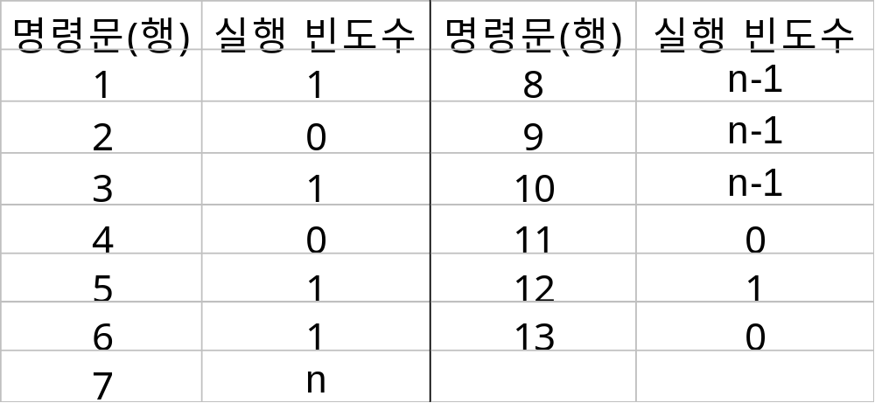
피보나치수의 예 (2)
f_{n} 계산을 위한 실행 빈도수
실행 시간
  4n+2 : O(n)
“함수 fib_i()의 시간 복잡도는 O(n)이다”라고 말함

Slide 13
점근식 표기법 (1)
점근식 표기법(Asymptotic notation)
  Big-Oh (O)
  Big-Omega ()
  Big-Theta ()
Big-Oh (O)
  f, g가 양의 정수를 갖는 함수일 때, 두 양의 상수 a, b가 존재하고, 모든 nb에 대해 f(n)  a  g(n) 이면, f(n) = O(g(n))
  예
    f(n) = 3n + 2 : f(n) = O(n) (a=4, b=2)
    f(n) = 1000n² + 100n - 6 : f(n) = O(n²) (a=1001, b=100)
    f(n) = 6 • 2^{n} + n² : f(n) = O(2^{n}) (a=7, b=4)
    f(n) = 100 : f(n) = O(1) (a= 100, b=1)

Slide 14
점근식 표기법 (2)
연산 시간 그룹
  상수시간 : O(1)
  로그시간 : O(logn)
  선형시간 : O(n)
  n로그시간 : O(nlogn)
  평방시간 : O(n²)
  입방시간 : O(n³)
  지수시간 : O(2^{n})
  계승시간 : O(n!)
연산 시간의 크기 순서
    O(1) < O(logn) < O(n) < O(nlogn) < O(n²) < O(n³) < O(2^{n}) < O(n!)
O(n^{k} ) : polynomial time

Slide 15
점근식 표기법 (3)
Big-Omega (Ω)
  f, g가 양의 정수를 갖는 함수일 때,
  두 양의 상수 a, b가 존재하고, 모든 nb에 대해 f(n)  a  g(n) 이면,
  f(n) = (g(n))
  예
    f(n) = 3n + 2 : f(n) = Ω(n) (a=3, b=1)
    f(n) = 1000n² + 100n - 6 : f(n) = Ω(n²) (a=1000, b=1)
    f(n) = 6 • 2^{n} + n² : f(n) = Ω(2^{n}) (a=6, b=1)

Slide 16
점근식 표기법 (4)
Big-Theta(Θ)
  f, g가 양의 정수를 갖는 함수일 때,
  세 양의 상수 a, b, c가 존재하고, 모든 nc에 대해
  a  g(n)  f(n)  b  g(n) 이면, f(n) = (g(n))
  예
    f(n) = 3n + 2 : f(n) = Θ(n) (a=3, b=4, c=2)
    f(n) = 1000n² + 100n - 6 : f(n) = Θ(n²) (a=1000, b=10001, c=100)
    f(n) = 6 • 2^{n} + n² : f(n) = Θ(2^{n}) (a=6, b=7, c=4)

Slide 17
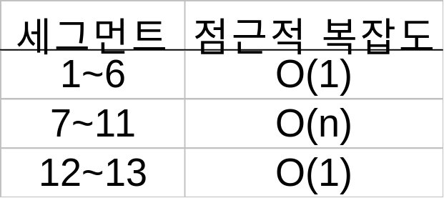
fib_i()의 예
점근적 복잡도의 계산
  T(Fib_i) = O(1) + O(n) + O(1) = O(n)
  예
    O(1) + O(1) = O(1)
    O(1) + O(n) = O(n)
    O(n) + O(n) = O(n)
    O(n) + O(n²) = O(n²)
    O(1) + O(n) + O(n²) = O(n²)
실행 환경
  최선의 경우 (best case)
  최악의 경우 (worst case)

